Slide 1
Dofinansowanie środków z PRO WM 2007-2013
„Fundusze europejskie dla rozwoju Mazowsza”

Slide 2
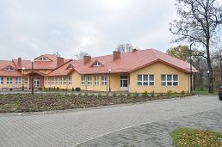
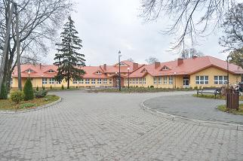
Szkoła w Bierwcach
Pieniądze z projektu zostały przekazane na wybudowanie nowej szkoły podstawowej w Bierwcach. Jest to szkoła integracyjna. Do tej szkoły uczęszczają osoby niepełnosprawne. Znajduje się tam również małe muzeum. Szkoła została oddana w Październiku 2011 roku.

Slide 3
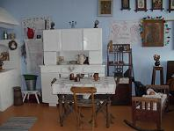
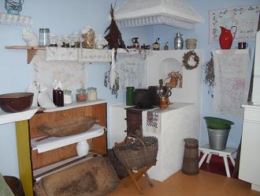
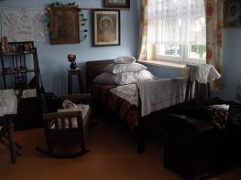
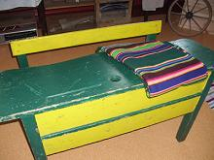
Oto muzeum jakie znajduje się w szkole
Muzeum to przedstawia izbę z chaty ubiegłego wieku.

Slide 4
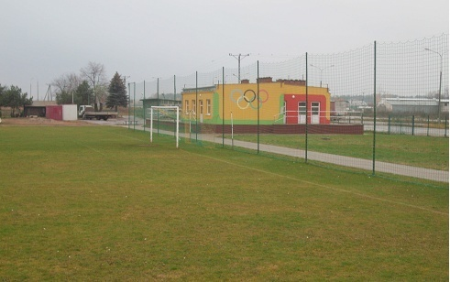
Orlik w Jedlińsku
Orlik jest naszą gminną rozrywką. Dzieci i młodzież chętnie przyjeżdża pograć w piłkę i inne ciekawe gry. Często odbywają się tam turnieje piłkarskie. To nie jest jedyne boisko na terenie gminy Jedlińska . Drugi taki kompleks mamy w Bierwieckiej Woli.

Slide 5
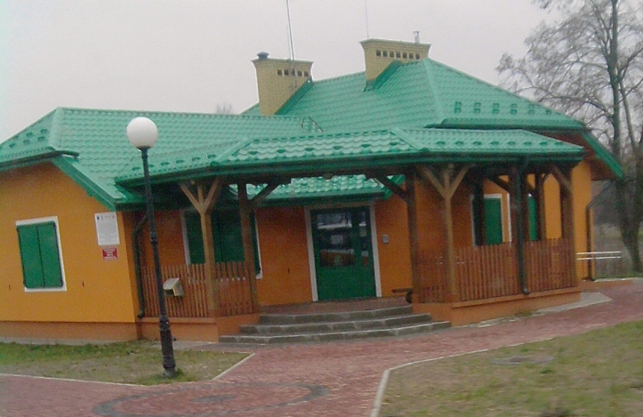
Centrum kultury
W Bierwieckiej Woli zostało wybudowane centrum kultury. Wieczorami odbywają się turnieje piłki, dzieci uczęszczają na zajęcia plastyczne, a nawet z gastronomi. Taka rozrywka dla młodzieży jest bardzo potrzebna i pożyteczna.

Slide 6
To tylko niektóre z inwestycji przy wsparciu funduszy unijnych. Powstały jeszcze między innymi: drogi, oczyszczalnia ścieków, kanalizacja itp.

Slide 7
Koniec
Prezentacje wykonała:
Katarzyna Okrój

